Slide 1
KIỂM TRA BÀI CŨ
Dựa vào sơ đồ nguyên lý, hãy nêu nguyên tắc hoạt động của mạch đèn cầu thang?
1
1
0
1
1
1
1
0
1
1
0
A
0
A
A
2
2
2
2
2
2
2
2
A
B
A
A
B
A
B
B
Khi 2 công tắc ba cực ở cùng vị trí 1,1 hoặc 2,2 thì mạch kín và đèn sáng.
Khi 2 công tắc ba cực ở hai vị trí đối nhau 1,2 hoặc 2,1 thì mạch hở và đèn không sáng.

Slide 2
KIỂM TRA BÀI CŨ
Em nêu quy trình lắp đặt mạch điện ?
Quy trình lắp đặt mạch điện :
B1 Vạch dấu
B2 Khoan lỗ BĐ
B3 Lắp đặt TBĐ của BĐ
B4 Nối dây mạch điện
B5 Kiểm tra
.
.

Slide 3



Đ1
Đ2
đèn 1 sáng

Slide 4
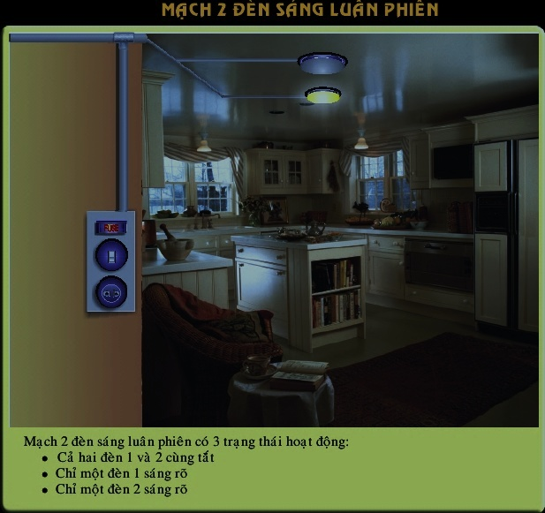
Đ1
Đ2
đèn 2 sáng

Slide 5
Đ1
Đ2
đèn 1 sáng

Slide 6
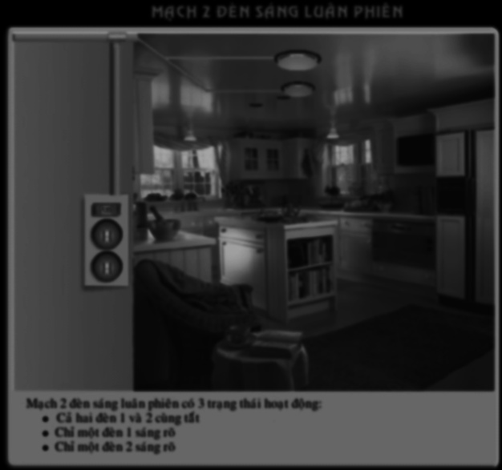
Đ1
Đ2
Cả hai đèn tắt .

Slide 7









Trường THCS Đình Xuyên
Tiết 25,26 - Bài 10: THỰC HÀNH:
Lắp mạch điện một công tắc ba cực điều khiển hai đèn.

Slide 8
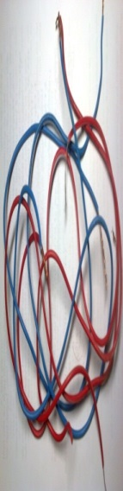
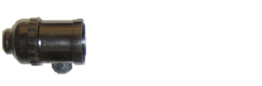
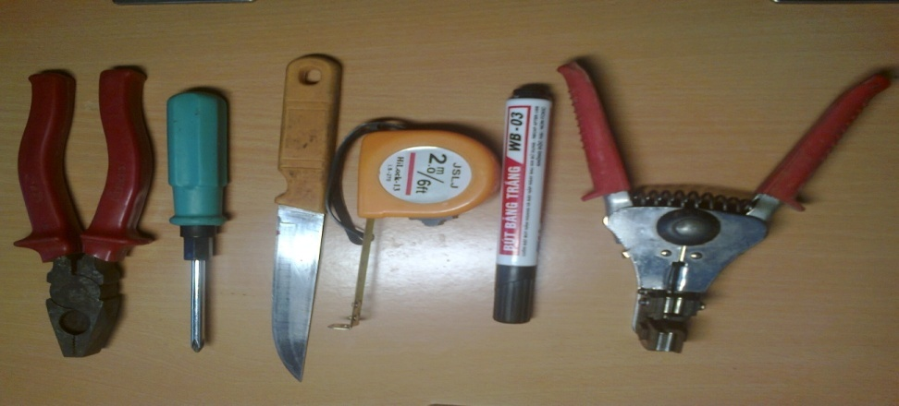
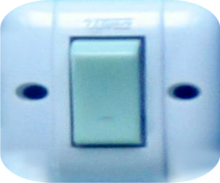
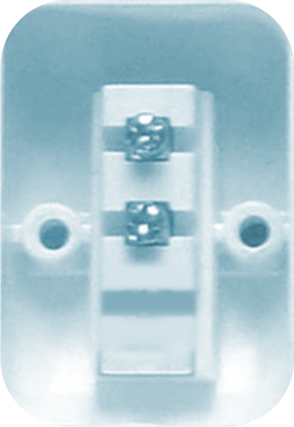
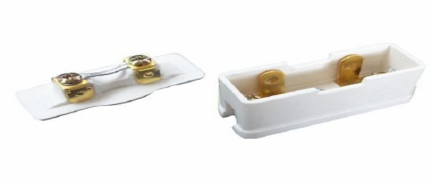
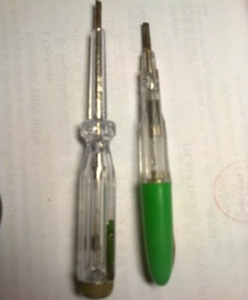
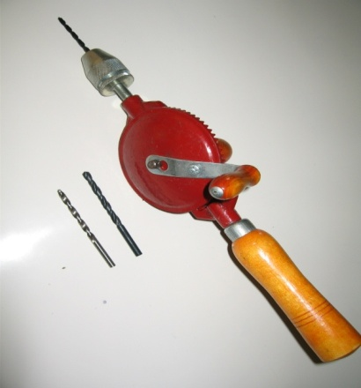

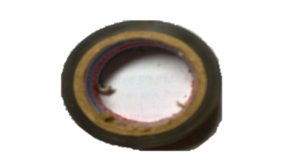
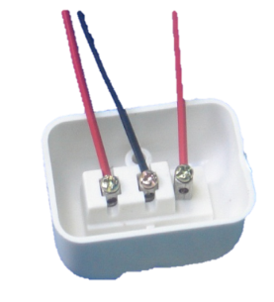
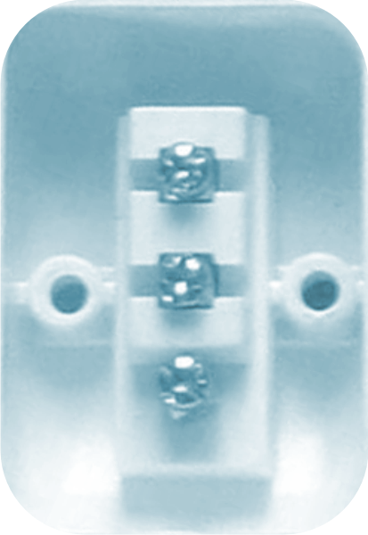
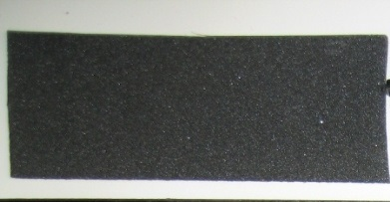
I/ DỤNG CỤ, VẬT LIỆU VÀ THIẾT BỊ
Dụng cụ: kìm điện, kìm tuốt dây, dao nhỏ, tua vít, khoan điện, khoan, bút thử điện.
- Vật liệu và thiết bị: dây dẫn điện, bóng đèn, đui đèn, công tắc ba cực, công tắc hai cực, cầu chì, bảng điện, băng cách điện, giấy ráp.
Mặt trước
Mặt sau

Slide 9

Tiết 25,26 - Bài 10: THỰC HÀNH:
Lắp mạch điện một công tắc ba cực điều khiển hai đèn.
I/ DỤNG CỤ, VẬT LIỆU VÀ THIẾT BỊ
II/ NỘI DUNG VÀ TRÌNH TỰ THỰC HÀNH
1. Vẽ sơ đồ lắp đặt mạch điện:
a , Tìm hiểu sơ đồ nguyên lý :
.

Slide 10
a, Tìm hiểu sơ đồ nguyên lý :
O
A
.
Đ1
1
2
Đ2
công tắc 2 cực
công tắc 3 cực

Slide 11
a , sơ đồ nguyên lý :
O
A
.
Đ1
1
2
Đ2
công tắc 2 cực
công tắc 3 cực

Slide 12
Khi cần thắp sáng , bật đóng công tắc 2 cực thì luôn có 1 đèn sáng. Muốn tắt cả hai đèn ta làm thế nào?.
a , sơ đồ nguyên lý :
( Ghi dung )
O
A
.
Đ1
1
công tắc 2 cực
2
Đ2
công tắc 3 cực

Slide 13
Tiết 25,26 - Bài 10: THỰC HÀNH:
Lắp mạch điện một công tắc ba cực điều khiển hai đèn.
II/ NỘI DUNG VÀ TRÌNH TỰ THỰC HÀNH
1. Vẽ sơ đồ lắp đặt mạch điện:
a , Tìm hiểu sơ đồ nguyên lý :
.
- Công dụng: Dùng để chuyển đổi thắp sáng luân phiên 2 đèn
Nguyên lý hoạt động của mạch điện: Cực động của công tắc ba cực được nối với công tắc hai cực và nối vào cầu chì.
+ Khi cực động của công tắc ba cực ở vị trí chốt 1 thì đèn 1 sáng.
+ Khi cực động của công tắc ba cực ở vị trí chốt 2 thì đèn 2 sáng.
+ Muốn tắt cả hai đèn ta cần tắt công tắc hai cực

Slide 14
b , Vẽ sơ đồ lắp đặt mạch điện :
Từ sơ đồ nguyên lý , em hãy vẽ sơ đồ lắp đặt mạch điện ?
.

Slide 15
. Sơ đồ lắp đặt :
O
A
Công tắc 2 cực
Công tắc 3 cực

Slide 16
.
2,Lập bảng dự trù vật liệu và thiết bị :
TT | Tên dụng cụ , vật liệu , thiết bị | Số lượng | Yêu cầu kỹ thuật
1 2 3 4 5 6 7 8 9 10
Đèn sáng tức là các vật liệu , thiết bị tốt .Làm được đúng chức năng
.

Slide 17
.
3,Lập bảng dự trù vật liệu và thiết bị :
.
TT | Tên dụng cụ , vật liệu , thiết bị | Số lượng | Yêu cầu kỹ thuật
1 2 3 4 5 6 7 8 9 10 11 | Bóng đèn Đui đèn Cầu chì Công tắc 2 cực Công Tắc 3 cực Bảng điện Dây dẫn điện bọc đôi Tua vít Bút thử điện Kìm tuốt dây , dao nhỏ Băng dính cách điện | 2 Cái 2 Cái 1 Cái 1 Cái 2 Cái 1 Cái 3 mét 1 cái 8 bộ 3 cái 2 cái 1 cuộn | Còn mới và tốt Còn mới và tốt Còn mới và tốt Còn mới và tốt Còn mới và tốt Còn mới và tốt Còn mới và tốt Còn mới và tốt Còn mới và tốt Còn mới và tốt Còn mới và tốt
.

Slide 18

Quy trình lắp đặt mạch điện :
3, Lắp đặt mạch điện :
Em nêu quy trình lắp đặt mạch điện của bài học ?
B2 khoan lỗ bảng điện
B3 Lắp TBĐ của BĐ
B4 Nối dây mạch điện và bộ đèn
B5 Kiểm tra , Vận hành thử
B1 Vạch dấu
.
.

Slide 19
Vạch dấu
Các công đoạn | Nội dung công việc | Dụng cụ | Yêu cầu kĩ thuật
Vạch dấu | Vạch dấu vị trí lắp đặt các thiết bị trên bảng điện Vạch dấu đường đi dây và vị trí lắp đặt đèn | Thước Mũi vạch Bút chì | Bố trí thiết bị hợp lí Vạch dấu chính xác

Slide 20
Khoan lỗ bảng điện
Các công đoạn | Nội dung công việc | Dụng cụ | Yêu cầu kĩ thuật
Khoan lỗ bảng điện | Chọn mũi khoan cho lỗ luồn dây (ĐK 5mm) Lỗ bắt vít (ĐK 2mm) Khoan | Mũi khoan Máy khoan | Khoan chính xác lỗ khoan Lỗ khoan thẳng.

Slide 21
Lắp thiết bị điện vào bảng điện
Các công đoạn | Nội dung công việc | Dụng cụ | Yêu cầu kĩ thuật
Lắp thiết bị điện vào bảng điện | Xác định các cực của công tắc Nối dây vào thiết bị Bắt vít cầu chì, công tắc vào các vị trí được đánh dấu trên bảng điện | Kìm tuốt dây Kìm mỏ tròn Kìm điện Tuốc nơ vít | Lắp thiết bị đúng vị trí Các thiết bị được lắp chắc, đẹp.

Slide 22
Nối dây mạch điện
Các công đoạn | Nội dung công việc | Dụng cụ | Yêu cầu kĩ thuật
Nối dây mạch điện | Nối dây các thiết bị từ bảng điện ra đèn Nối dây vào đui đèn | Băng dính | Nối dây đúng sơ đồ Mối nối đúng yêu cầu kĩ thuật

Slide 23
Kiểm tra
Các công đoạn | Nội dung công việc | Dụng cụ | Yêu cầu kĩ thuật
Kiểm tra | Lắp đặt thiết bị và đi dây đúng sơ đồ mạch điện Nối nguồn Vận hành thử mạch điện | Bút thử điện | Mạch điện đúng sơ đồ Mạch điện làm việc tốt, đúng yêu cầu kĩ thuật

Slide 24

Hướng dẫn về nhà
Để lắp mạch điện chuyển đổi thắp sang 2 đèn thật tốt:
Vẽ được sơ đồ nguyên lí, sơ đồ lắp đặt
Lập bảng dự trù vật liệu
Lắp ráp cần tiến hành theo đúng các bước của qui trình lắp đặt

Slide 25



CHÚC CÁC EM HỌC TỐT VÀ LÀM TỐT BÀI THỰC HÀNH

